Slide 1

MusicVAE 논문 분석
정영주

Slide 2

구현방법
- MusicVAE 구조
- dataset 형성
- 학습
- 데이터 생성

Slide 3
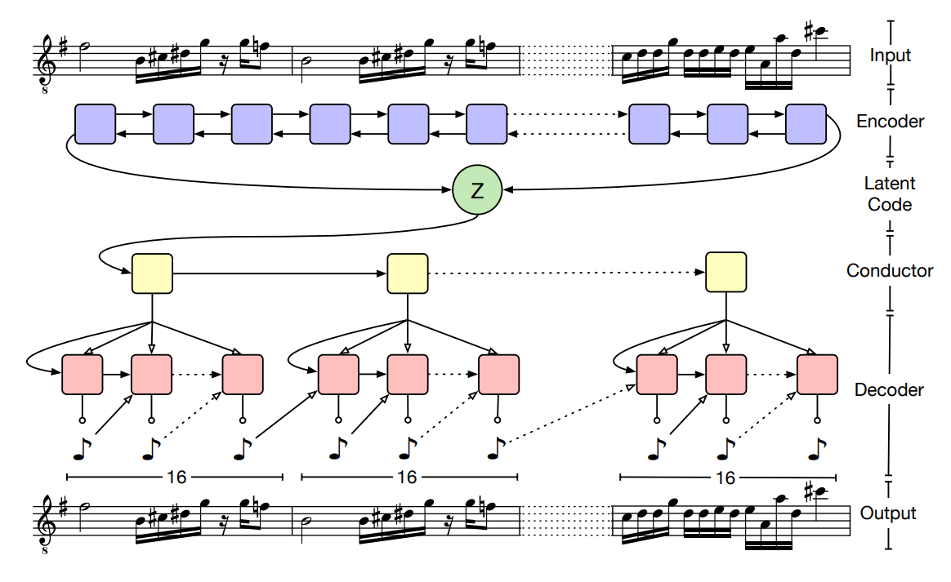
MusicVAE란?
음악의 음을 VAE(Variational AutoEncoder)로 학습하는 방법. VAE는 generative model이므로 음악을 생성하는데 유리합니다. MusicVAE는 다음과 같은 구조를 가지고 있습니다.
출처 : A Hierarchical Latent Vector Model for Learning Long-Term Structure in Music

Slide 4


MusicVAE 구조 - Variational Autoencoder
x ∼ p(x|z)를 구하기 위해 ELBO(evidence lower bound)를 이용합니다.
근사확률, 인코더, 실재확률의 차이를 최소화하기 위해 ELBO를 최대화하는 구조입니다.
그렇지만 샘플링은 미분 불가능하기에 역전파 경사를 사용할 수 없습니다. 그렇기에 오른쪽식으로 대체하여 역전파 경사를 얻습니다. 노이즈를 추가하여 이를 샘플링을 하고 미분 가능하도록 만듭니다.

Slide 5
Dataset 형성
Drum의 경우 mid 혹은 midi파일을 분석하고 sliding window(window_size = 2 bar)를 이용하여 window 내의 9개의 드럼의 각각의 음에서 1 bar의 연속된 쉼표가 있는지 확인한다. 그러면 가능한 각각의 음의 경우의 수는 2가지(1bar의 쉼이 있거나/없거나)고 9개의 음이 있으니 2^9 = 512가지의 경우로 확률분포를 형성했습니다.

Slide 6
학습 (MusicVAE - Bidirectional Encoder)
MusicVAE는 Encoder를 양방향 LSTM층을 이용하여 정방향 벡터와 역방향 벡터를 합쳐 가중치 행렬과 편향 벡터를 생성합니다.

Slide 7
학습 (MusicVAE - Hierarchical Decoder)
MusicVAE는 단순한 RNN으로는 긴 시퀀스의 경우 샘플링 및 재구성이 제대로 이루워지지 않기에 이를 해결하기 위해서 계층적 디코더를 사용합니다. 입력시퀀스를 여러개의 하위 시퀀스로 나눕니다. 그 후, 잠재 벡터는 완전히 연결된 레이어를 통과합니다. 통과한 다음 tanh 활성화를 거쳐 Conductor RNN의 초기 상태를 얻습니다. Conductor RNN은 embedding vector를 각 후속에 하나씩 생성합니다.
장기 구조를 모델링하기 위해서 latent code를 사용하여 보다 효과적으로 학습할 수 있도록 decoder의 범위를 제한하는 것이 효과적인 학습방법이 될 수 있습니다.

Slide 8
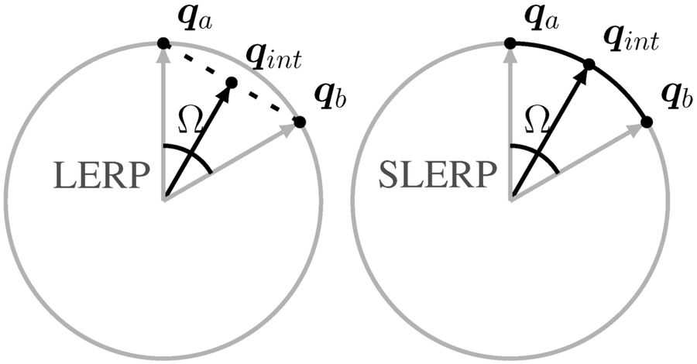
데이터 생성 - 보간
VAE의 잠재공간이 구형 가우시안이기에 구형 선형 보간법(SLERP)을 사용하여 midi 파일을 생성합니다.

